Slide 1
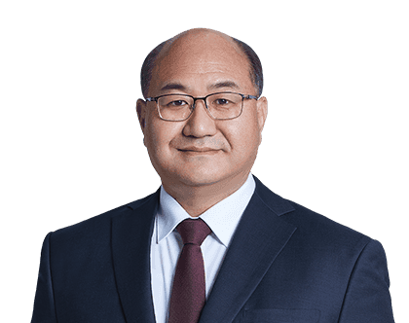
강 성 용 고문위원
경력
· 한국직업능력연구원 R.A.
·(사)미래전략연구원 사무처장
· ㈜허메스홀딩스 이사
· 정세균 의원 비서관
· 정세균 의원 수석보좌관
· 국회의장 정무보좌관
· 국회의장 정무조정비서관
· 국무총리비서실 민정비서관
·( 재)국민시대 사무총장
·(사)코리아글로브 집행위원장
·(사)흥사단 교육운동본부 사무차장
· 美국무부 초청 Internationd Visitor Leadership Program(IVLP) 연수

